Slide 1

Violence Management in 8th Region by UNICEF, MoPH
นพ.ชาญวิทย์ ทระเทพ
กระทรวงสาธารณสุข

Slide 2
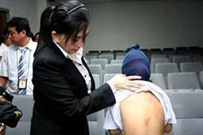
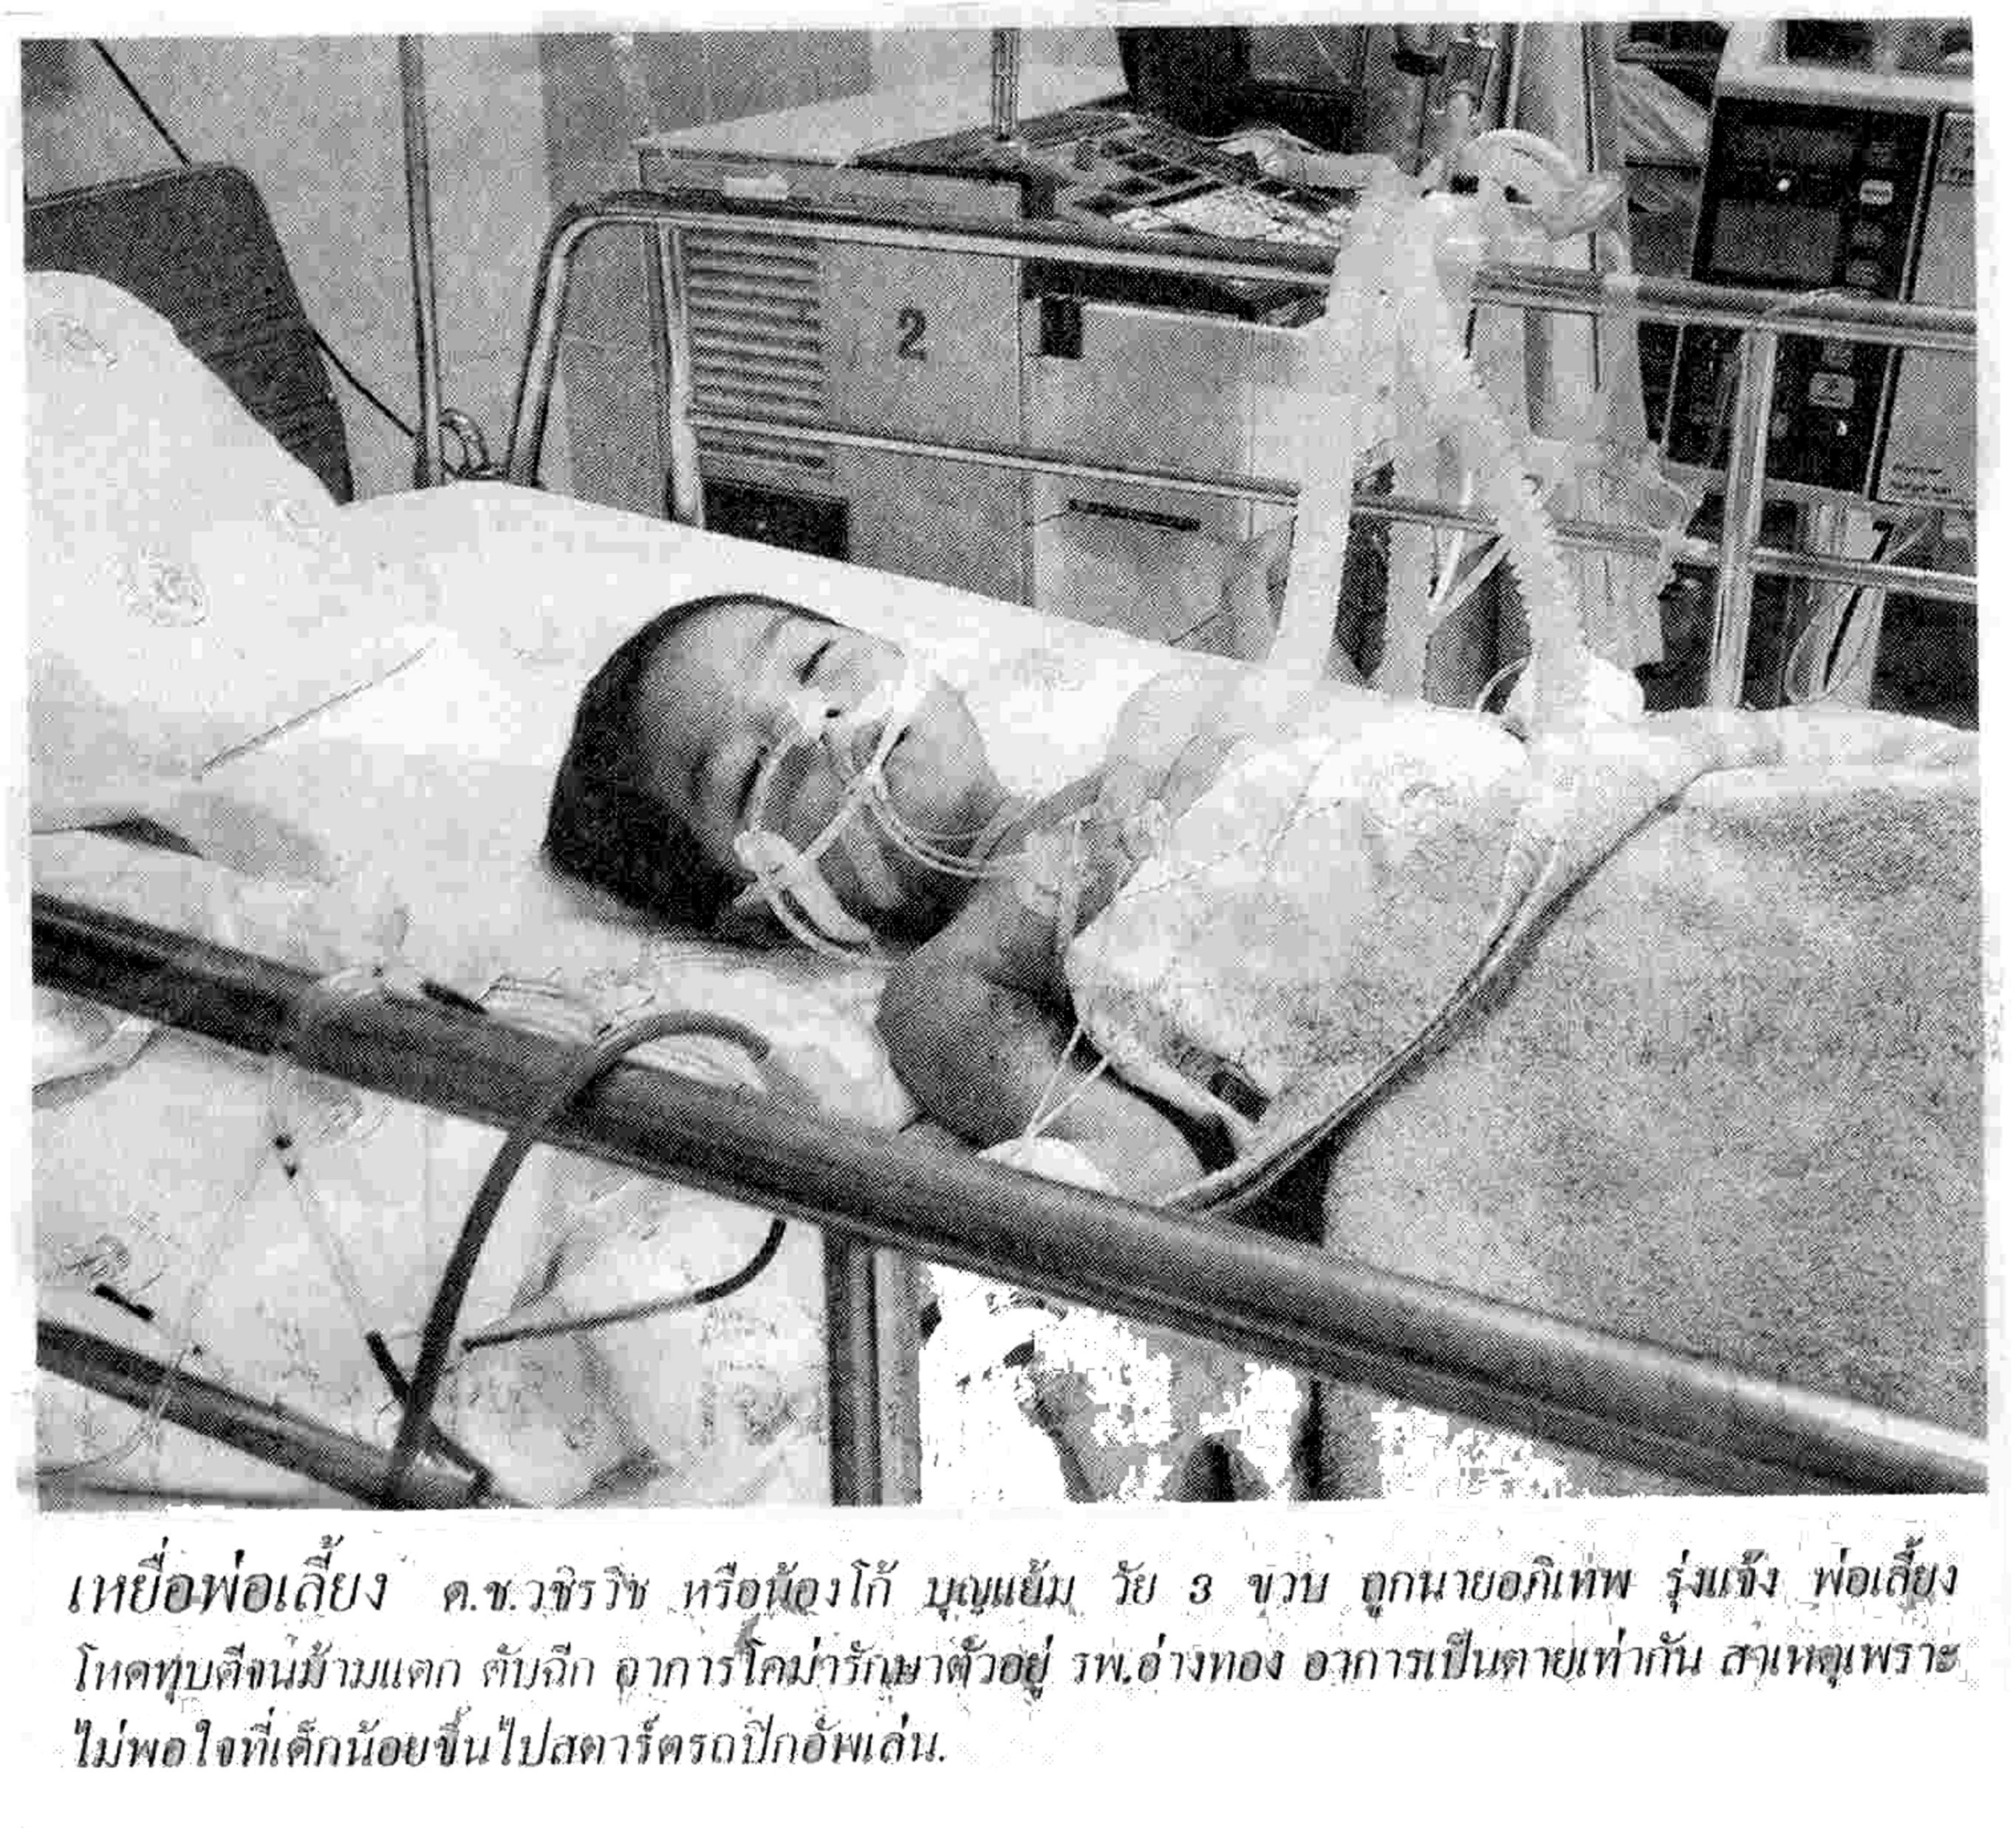
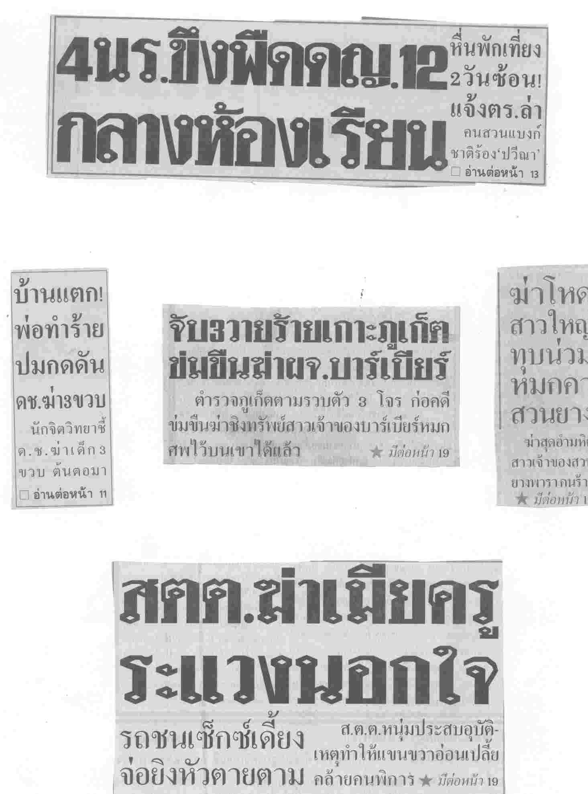

เกิดอะไรขึ้นในสังคมไทย

Slide 3
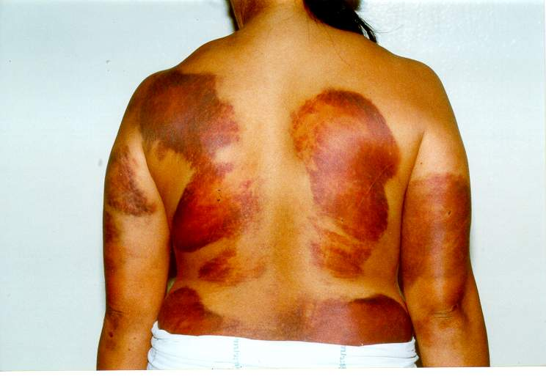
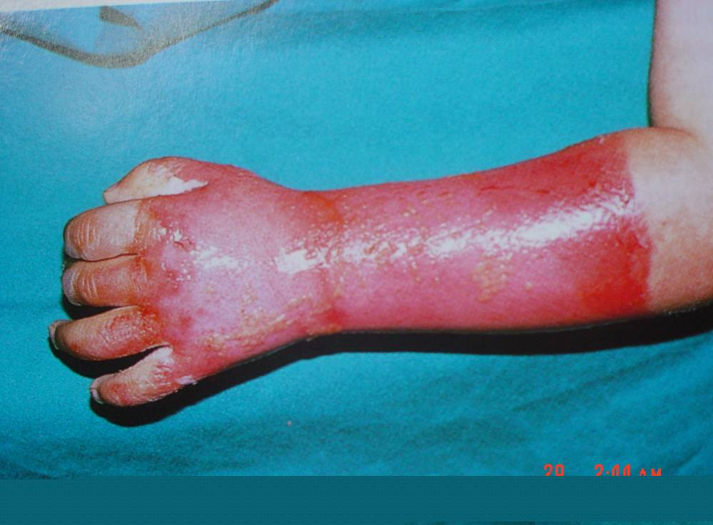
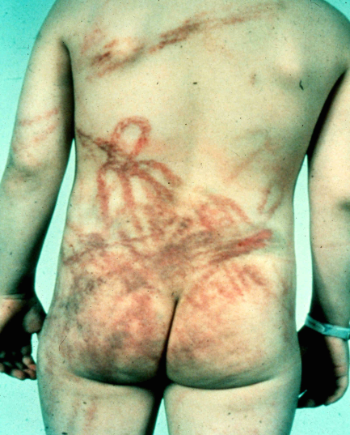
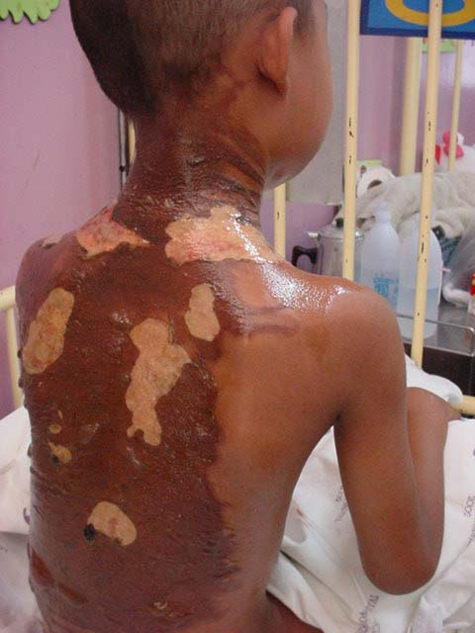
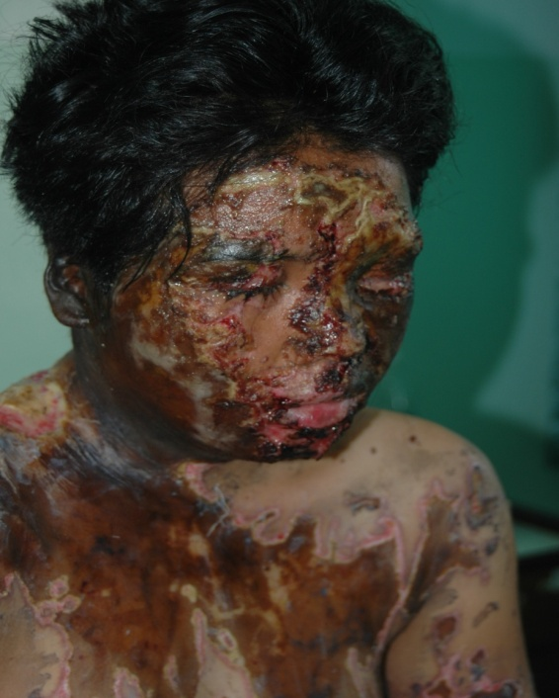
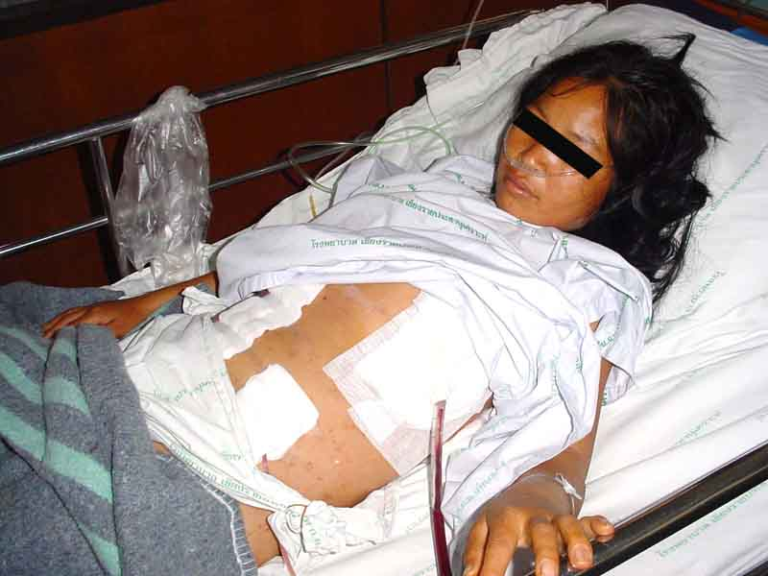
ตัวอย่างความรุนแรงต่อเด็กและสตรี
Notes:
3

Slide 4
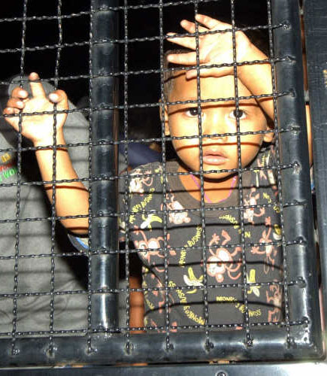
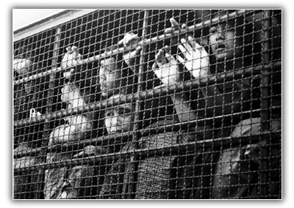
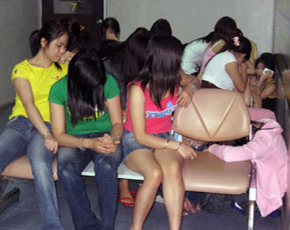

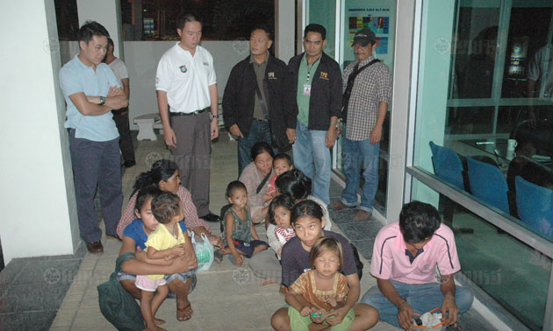
บุกรังแก๊งค้ามนุษย์ บังคับเขมรขอทาน

Slide 5
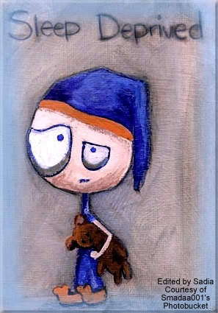
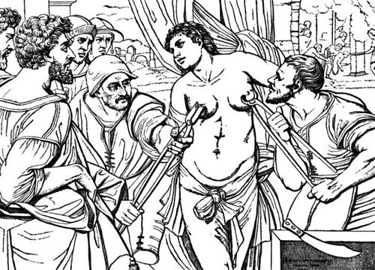
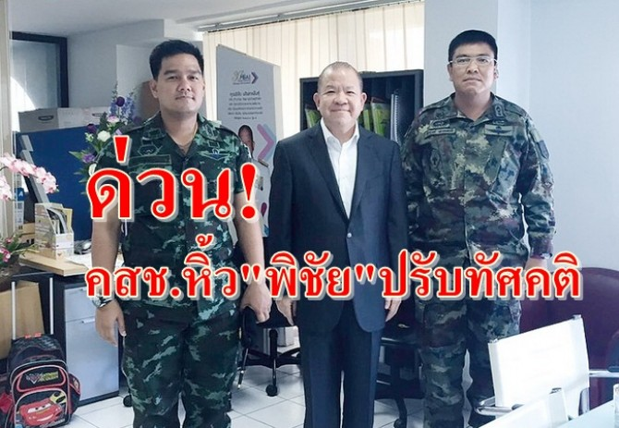

การทรมานและทำโทษ
Torture Murder
การทรมานทางกาย, ลดสิ่งเร้า อดนอน (Physical torture, sensory or sleep deprivation)
การทรมานทางจิตใจ (Psychological torture)

Slide 6
สังคมกำลังเกิดวิกฤตความรุนแรง

Slide 7

สถิติการถูกทำร้ายในเด็กและสตรี ที่เข้ารับบริการที่ศูนย์พึ่งได้
ปี | จำนวนโรงพยาบาล | จำนวนเด็กและสตรีที่ถูกกระทำรุนแรง | เฉลี่ยการถูก ทำร้าย
2548 | 109 | 11,542 | 32 ราย/วัน
2549 | 91 | 14,382 | 39 ราย/วัน
2550 | 297 | 19,067 | 52 ราย/วัน
2551 | 582 | 26,631 | 73 ราย/วัน
2552 | 602 | 23,499 | 64 ราย/วัน
2553 | 750 | 25,744 | 71 ราย/วัน
ที่มา : สำนักบริหารการสาธารณสุข ณ วันที่ 15 พฤศจิกายน 2553

Slide 8
ผู้ถูกกระทำจำแนกกลุ่มเด็กกับผู้ใหญ่

Slide 9
จำนวนผู้ถูกกระทำจำแนกรายภาค (ปี2550)

Slide 10
ผู้กระทำรุนแรง

Slide 11
ประเภทความรุนแรงในกลุ่มเด็ก

Slide 12
ประเภทความรุนแรงในกลุ่มผู้ใหญ่

Slide 13
อุบัติการณ์ความรุนแรงที่เรารับรู้เปรียบเสมือน
ยอดภูเขาน้ำแข็งที่โผล่พ้นน้ำในมหาสมุทร

Slide 14
ความครอบคลุมของการกระทำรุนแรง
กาย
เพศ
ใจ
สังคม : ท้องไม่พร้อม?
จิตวิญญาณ : ทรมาน สร้างความทุกข์?

Slide 15
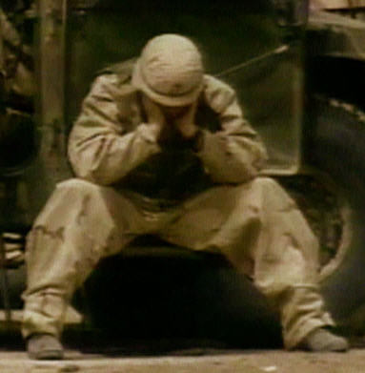
ผลของการถูกกระทำซ้ำซาก
การเจ็บปวด และทุกข์ทรมานขณะถูกกระทำ
ส่วนใหญ่เกิดอาการ Post-Traumatic Stress Disorder (PTSD)

Slide 16

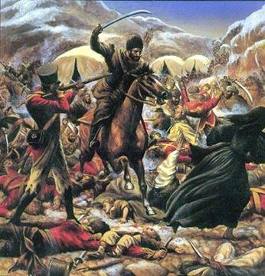
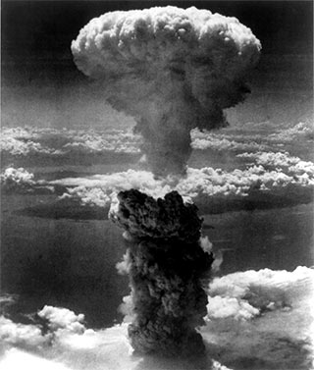
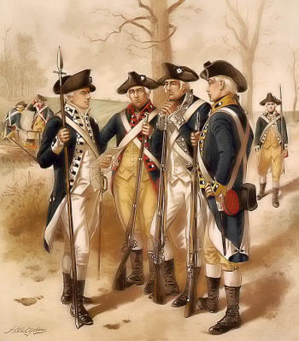
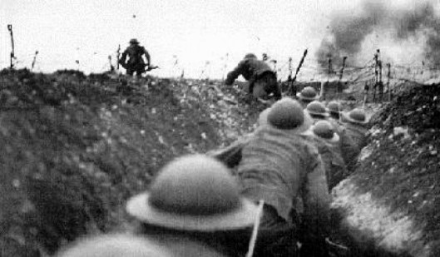
ความรุนแรงเป็นธรรมชาติ

Slide 17
สาเหตุของความรุนแรง
Violence is…
a learned behavior.

Slide 18
ทำไมจึงเกิดเช่นนั้น
Abusive relationships are based on the belief that one
person has the right to
control another.

Slide 19
311(15%) Violent males Household Choosen Random in US (2,300 Males)
208
Batterers
67%
32
Pan-violent males
10%
71
Street-violent males
23%
Straus, Gelles. 1990. part of NFVC 1985, Telephone interview 35 mins

Slide 20
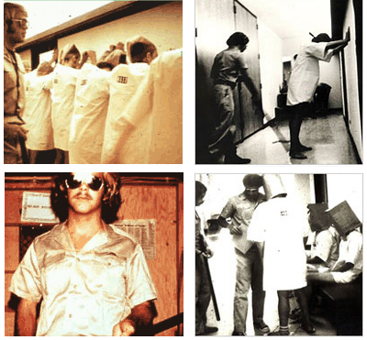
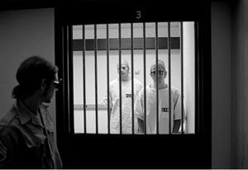
Standford Prison Experiment
August 14 to August 20 1971
24 males student were selected
2 Quit at early, All Stop in 6 days

Slide 21
ความยับยั้งชั่งใจ
ไม่กระทำ
กระทำรุนแรง

Slide 22

เห็นทั้งภาพ แล้วจัดการแบบบูรณาการ องค์รวม

Slide 23
แนวคิดและหลักการสร้างสุขภาพ
ส่งเสริม
ป้องกัน
รักษา
ฟื้นฟู
ดูแลระยะสุดท้าย
Terminal Care
ปกติ
ระยะเสี่ยง
ต้นทุนต่อหน่วย
ระยะก่อนเกิดอาการ
Primary Prevention
Secondary Prevention
Tertiary Prevention
ระยะเกิดอาการ
ระยะไร้ความสามารถ
Primary Health Care
Primary Medical Care

Slide 24
Target Population
Total
Active
Surveillance
Passive
Surveillance
Victims

Slide 25
Child and Family

Slide 26
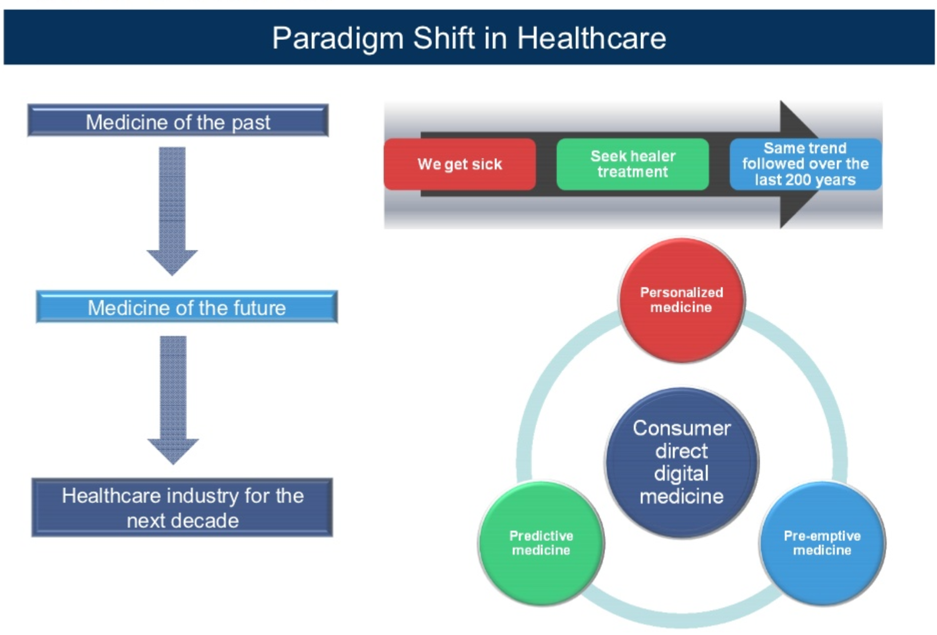

Slide 27
หลักการที่ต้องตระหนัก
มนุษย์ เป็น เวไนยสัตว์ : สัตว์ที่ฝึกฝนได้ เปลี่ยนแปลงได้
วัฒนธรรม สร้างได้
ไม่แบ่งแยก, Non-Discrimination
Diversity ความหลากหลายเป็นข้อได้เปรียบตามธรรมชาติ
การมีส่วนร่วม เป็นการพัฒนาที่ดีที่สุด
การเปลี่ยนแปลงทุกอย่างเริ่มต้นจากตนเอง

Slide 28
ทิศทางและนโยบายความรุนแรงในเขตสุขภาพ 8
Culture: Non discrimination, Equlity, Effective communication
Strategic Focus
Value Based Management : Primary Prevention
Evidence Based Approach
Integrated ICT

Slide 29
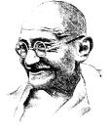
YOU must be the change you wish to see in the world
Mahatma Gandhi

